Slide 1
漂浮式风机气动-水动-气弹性耦合
模拟技术与软件研发
万 德 成
Email: dcwan@sjtu.edu.cn URL: http://dcwan.sjtu.edu.cn/
船海计算水动力学研究中心(CMHL)
上 海 交 通 大 学
第19 届中国CAE工程分析技术年会暨第5届中国数字仿真论坛，厦门，2023年8月18日

Slide 2
目 录
1. 漂浮式风机气动-水动-气弹性耦合分析研究背景
2. 风机气动性能预报方法与软件研发
3. 浮式平台水动性能预报方法与软件研发
4. 漂浮式风机气动-水动-气弹性耦合方法与软件研发
5. 结论与展望

Slide 3
开发深远海风资源成本高
固定式基础海上风机的成本随水深的增加而急剧上升
水深超过60米后，浮式基础的经济性优于固定式基础
浮式风机成为未来海上风力发电的趋势
风机基础成本
三角式基础 导管架基础 桁架式基础
单桩基础 重力基础
浮式基础
浅海技术
过渡海域技术
30 60
深海技术
100 120
0
20
80
140
水深(m)
不同水深和基础结构形式的成本曲线

Slide 4
目 录
1. 漂浮式风机气动-水动-气弹性耦合分析研究背景
2. 风机气动性能预报方法与软件研发
3. 浮式平台水动性能预报方法与软件研发
4. 漂浮式风机气动-水动-气弹性耦合方法与软件研发
5. 结论与展望

Slide 5
致动线模型（ALM）
致动线模型
致动线模型（Actuator Line Model, ALM） 由Sørensen和Shen在2002年提出，主要思想是将叶片离散为一系列带有体积力的致动点，将旋转的叶片用虚拟的、承受体积力的线来代替。
利用ALM求解风机叶片气动载荷
利用高斯核函数进行体积力光顺
体积力加入到N-S方程源项

Slide 6
单风机气动求解器FXWF-SJTU
FXWF-SJTU求解器
Notes:
为了实现对浮式风机系统的全耦合分析，采用非稳态致动线模型来模拟风力机，使用CFD求解器naoe-FOAM-SJTU来计算平台的运动响应，使用分段外推法来分析系泊系统。通过将非稳态制动项模型嵌入到naoe-FOAM-SJTU，实现了对浮式风机的全耦合计算分析，得到了浮式风机耦合动力响应特征，如风力机的功率、推力等，平台的六自由度运动响应，以及系泊张力等

Slide 7
目 录
1. 漂浮式风机气动-水动-气弹性耦合分析研究背景
2. 风机气动性能预报方法与软件研发
3. 浮式平台水动性能预报方法与软件研发
4. 漂浮式风机气动-水动-气弹性耦合方法与软件研发
5. 结论与展望

Slide 8
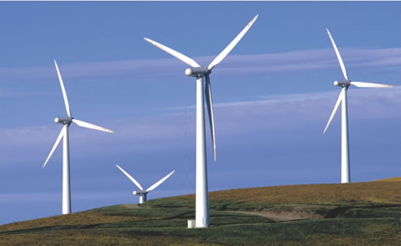
展 望
建立更完善的风机系统数值模型
构建包括风机塔架、机舱、轮毂在内的完整风机系统模型，完善风机控制系统的数值建模，如风机的转矩控制、桨距控制等变速控制方法；
考虑叶片及塔架等细长结构的弹性变形，完善求解器中针对风机变形的流固耦合分析模块；
与ML/AI结合，开展大型风场尾流干扰效应的抑制策略和布置优化研究。
丹麦Horns rev海上风电场

Slide 9
谢 谢！

